Slide 1
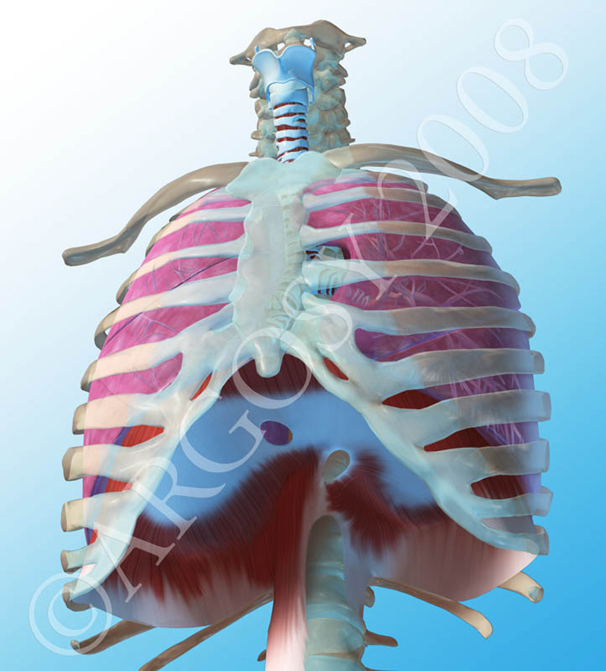
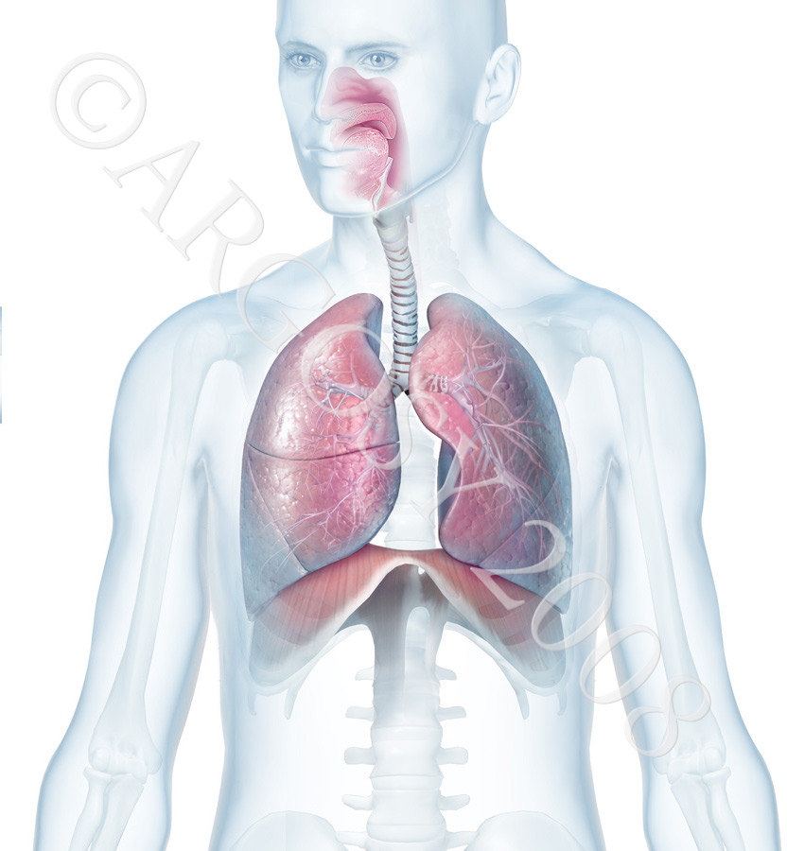
DÝCHACIA SÚSTAVA
VIDEO
https://www.youtube.com/watch?v=JWmBvxuBpZo

Slide 2

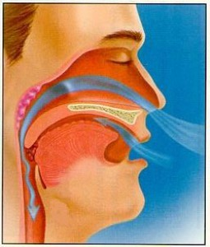
FUNKCIA
zabezpečuje
dýchanie
príjem O₂
vylučovanie CO₂

Slide 3
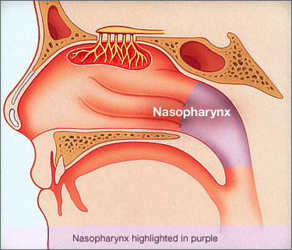
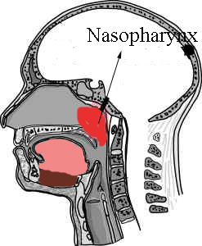
HORNÉ DÝCHACIE CESTY
NOSOHLTAN
-spojenie TS a DS

Slide 4
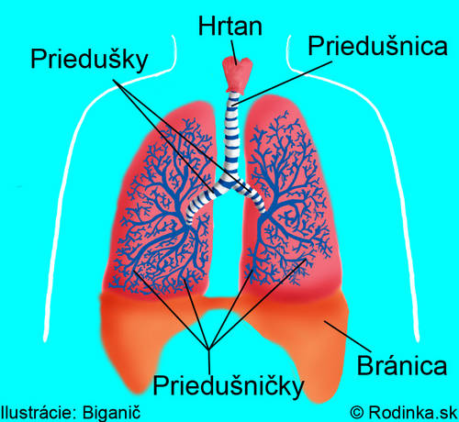
DOLNÉ DÝCHACIE CESTY

Slide 5
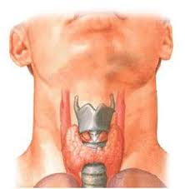
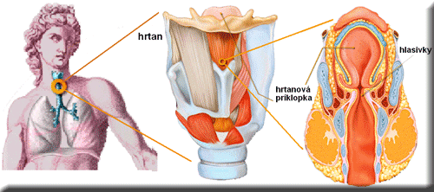
DOLNÉ DÝCHACIE CESTY
HRTAN
-tvorený chrupkami
-štítna chrupka (ohryzok)
-hlasivky

Slide 6
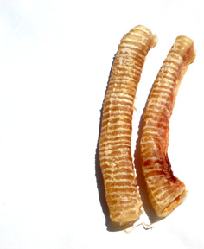
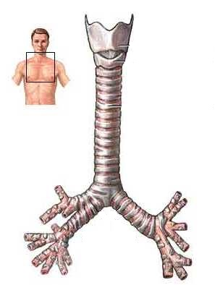
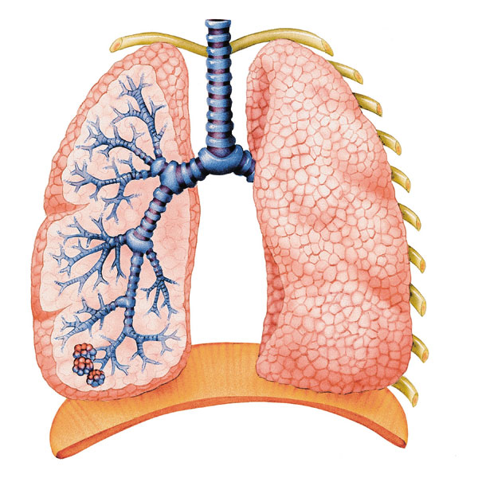
DOLNÉ DÝCHACIE CESTY
PRIEDUŠNICA
-tvorená chrupkami
-rozdeľuje sa na 2 priedušky

Slide 7
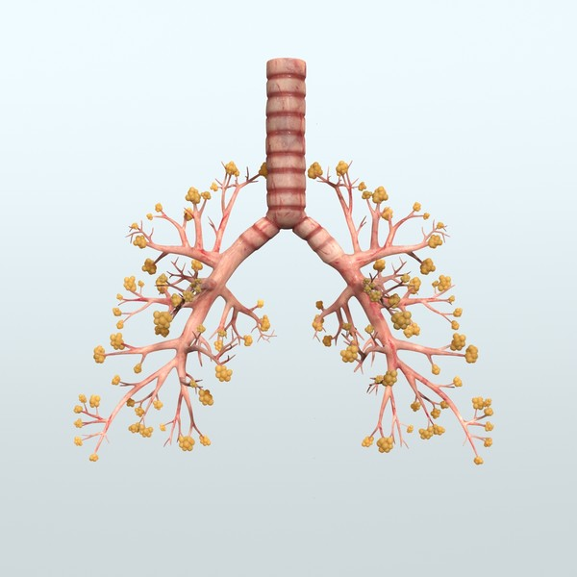
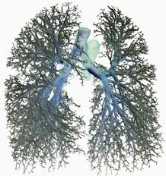
DOLNÉ DÝCHACIE CESTY
PRIEDUŠKY
-tvorené chrupkami
-rozvetvujú sa na priedušničky

Slide 8
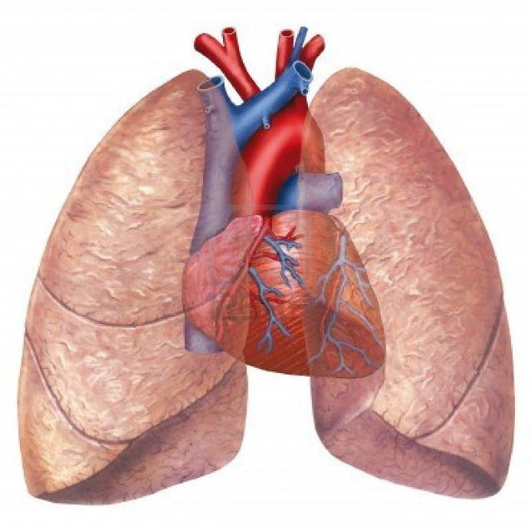
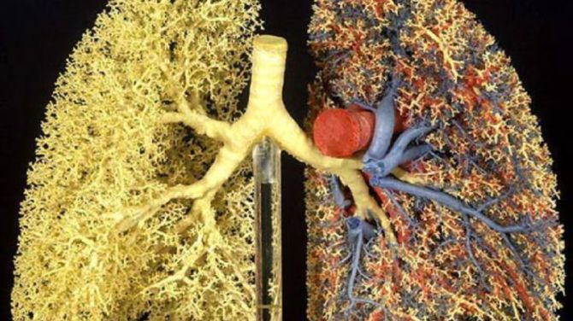
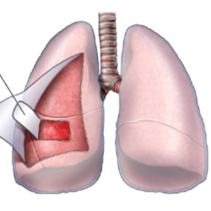
DOLNÉ DÝCHACIE CESTY
PĽÚCA
-O₂ sa difúziou dostáva do krvi,
CO₂ z krvi do plúc a von z tela
-popľúcnica

Slide 9
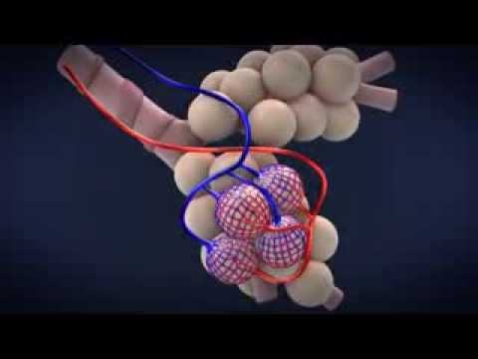
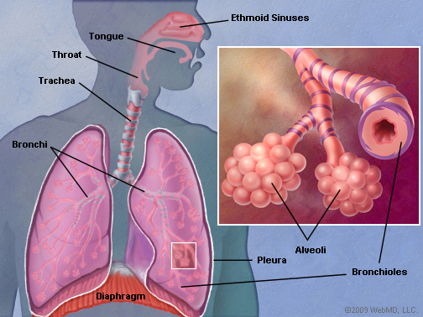
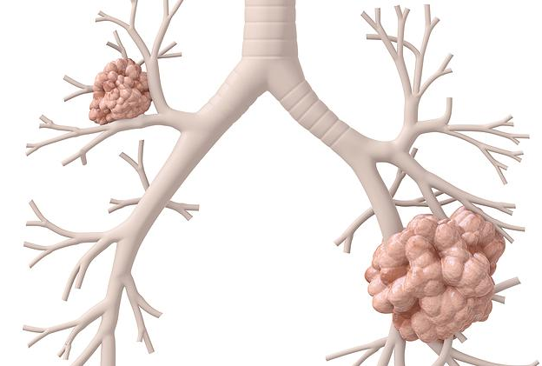
DOLNÉ DÝCHACIE CESTY
PĽÚCA
-pľúcne vrecúška
-pľúcne mechúriky

